Slide 1
Sentido de la vista
Leonardo Ochoa Bolívar

Slide 2
La vista
La vista es el sentido que nos permite percibir la forma, la distancia, el tamaño y el color de los objetos.
Los ojos son los órganos de la vista.

Slide 3
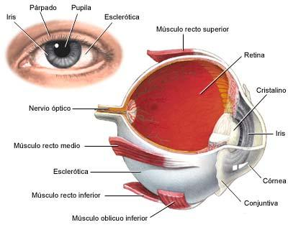
Los ojos
Los ojos son los órganos de la vista.
En los ojos podemos distinguir tres partes: el globo ocular, los músculos extra oculares y los órganos anejos.

Slide 4
Glóbulo ocular

Slide 5
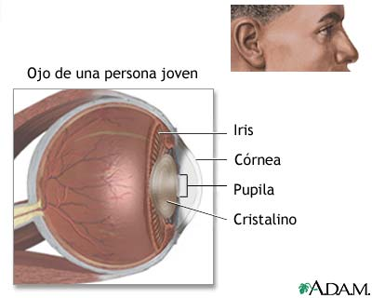
Glóbulo ocular
Compuesto por :
En el globo ocular se encuentran los siguientes órganos: la córnea, el iris, la pupila, el cristalino, la retina y el nervio óptico.

Slide 6
La córnea es una membrana transparente situada en la parte anterior del ojo.
El iris es la zona coloreada del ojo. Regula la cantidad de luz que entra en el ojo.
La pupila es una abertura situada en el centro del iris.
El cristalino es una lente que centra y enfoca las imágenes.
La retina es una membrana situada en el fondo del ojo que percibe las imágenes.
El nervio óptico sale de la retina y lleva la información al cerebro.

Slide 7
Músculos Extra oculares

Slide 8
Músculos Extra oculares
Músculos rectos
Recto Interno Permite el movimiento de aducción (hacia la nariz).
Músculo Recto Externo Permite el movimiento de abducción (hacia fuera).
Recto Superior Permite un movimiento de elevación con ligera aducción.
Recto Inferior Permite un movimiento de depresión con ligera aducción.
Músculos oblicuos
Oblicuo Mayor Es el músculo más largo y permite un movimiento de depresión con ligera abducción.
Oblicuo Menor Permite un movimiento de elevación con ligera abducción.

Slide 9
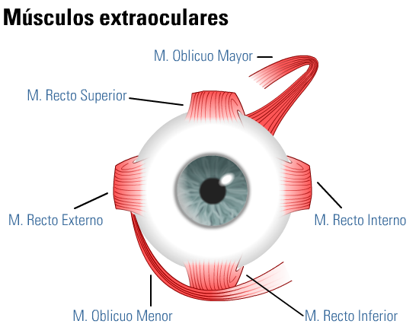

Slide 10
órganos anejos

Slide 11
Los órganos anejos son unos órganos situados fuera del globo ocular que sirven para proteger al ojo.
Son los párpados, las pestañas, las cejas y las glándulas lacrimales.

Slide 12
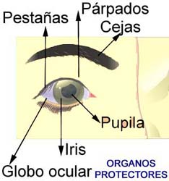

Slide 13
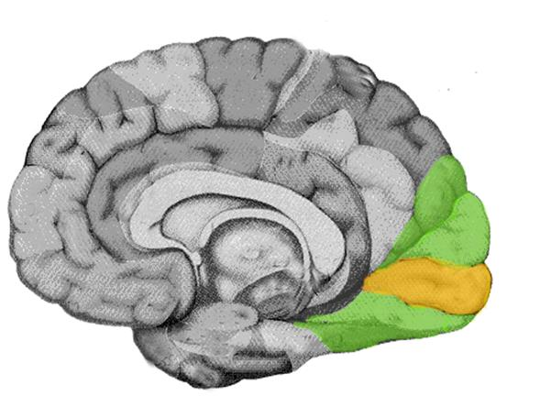
Funcionamiento de la visión

Slide 14
Se llama visión a la capacidad de interpretar nuestro entorno gracias a los rayos de luz que alcanzan el ojo. También se entiende por visión toda acción de ver. La visión o sentido de la vista es una de las principales capacidades sensoriales del hombre y de muchos animales. Existen diferentes tipos de métodos para el examen de la visión.
El ojo es la puerta de entrada por la que ingresan los estímulos luminosos que se transforman en impulsos eléctricos gracias a unas células especializadas de la retina que son los conos y los bastones.
El nervio óptico transmite los impulsos eléctricos generados en la retina al cerebro, donde son procesados en la corteza visual.
En el cerebro tiene lugar el complicado proceso de la percepción visual gracias al cual somos capaces de percibir la forma de los objetos, identificar distancias y detectar los colores y el movimiento.

Slide 15
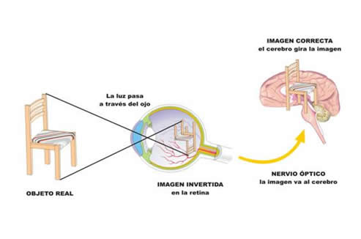

Slide 16
Gracias
Leonardo Ochoa Bolívar

